Slide 1
Mensajería daniel ramírez sánchez

Slide 2
Hola
Mi nombre es Daniel Ramírez Sánchez
Y estoy aquí para exponer la aplicación web Mensajeria

Slide 3
¿En que consiste Mensajeria?
Es una aplicación web que permite enviar mensajes a través de Telegram a los usuarios que deseemos de forma totalmente gratuita, facil y rápida.
¿Qué necesito para utilizarlo?
Solo necesitamos estas cosas:
Tener una cuenta de Telegram.
El álias de nuestros contactos.
Y alguien a quien enviarselo.
¿La instalación es complicada?
Puede que para el usuario medio se le haga un poco cuesta arriba, aunque está perfectamente explicado en el pdf. Si sigues los pasos no tendrás ningún problema.
Te familiarizarás rápidamente con la interfaz, diseñada para ofrecer una lectura limpia y sencilla, mostrando en todo momento los datos que más necesitemos.

Slide 4
1.
¿Por qué Telegram?
Aunque verdaderamente usaremos la aplicacion de terminal Telegram-cli

Slide 5


Las dos aplicaciones de mensajeria instantanea mas populares son
WhatsApp
Telegram

Slide 6
1.000.000.000 usuarios
100.000.000 usuarios
WhatsAPP
Telegram

Slide 7
Diferencias entre WhatsApp y Telegram
WhatsApp
La más usada de las dos.
Telegram
Tiene mucha privacidad.
Es de código abierto y la API tambien para poder hacer aplicaciones.
Tiene versión para terminales ubuntu.
Cuenta con canales.
Permite agregar usuarios sin necesidad de conocer el número del telefono.
Tiene guardado en la nube.

Slide 8

Uso de Telegram en todos los dispositivos

Slide 9
2.
Definiendo la aplicación
Es una herramienta más para Telegram

Slide 10
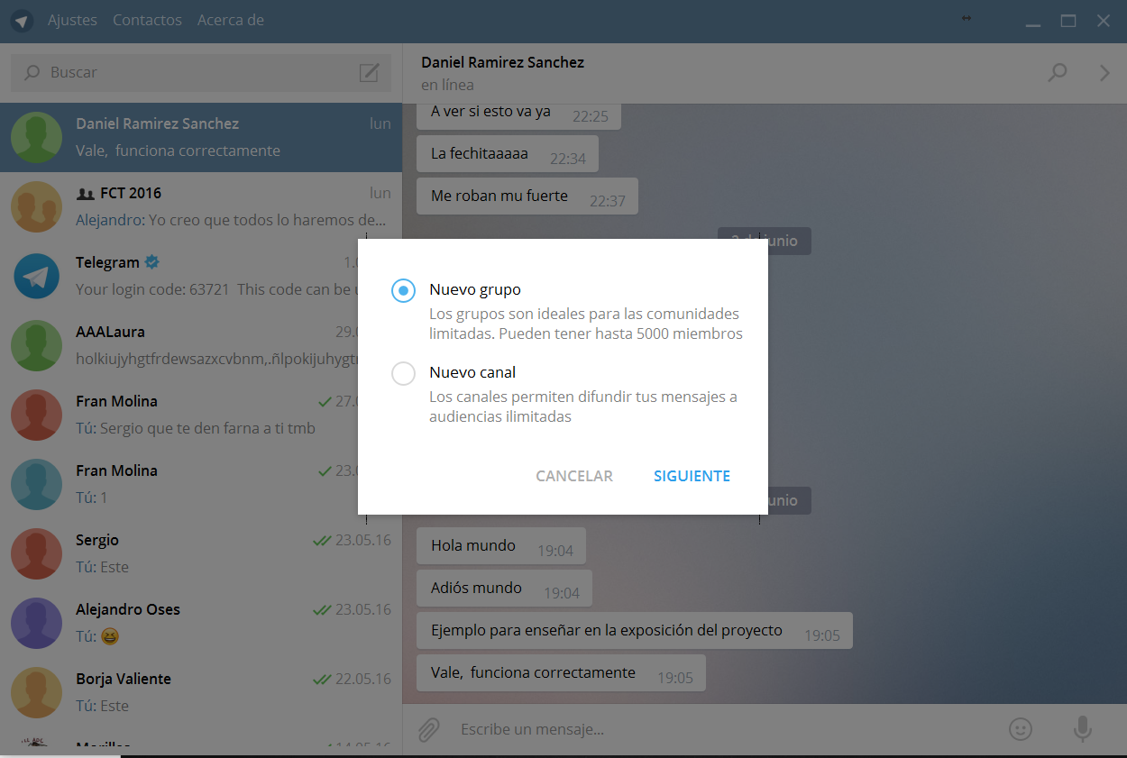
Place your screenshot here
Herramientas de Telegram:
Grupos→ permiten reunir contactos en un mismo lugar para ue se puedan comunicar.
Canal→ permite que el dueño envie un mensaje a un conjunto de contactos pero estos no pueden responder.

Slide 11
Ninguna herramienta que nos ofrece Telegram ofrece lo que necesitamos, lo que buscamos es que se pueda enviar un mismo mensaje a varios destinatarios y con Telegram actualmente no se puede hacer

Slide 12
Una herramienta más
Mensajeria es una herramienta complementaria a las que ya trae Telegram, ya que este no trae la opción de enviar un mismo mensaje a varios usuarios a la vez, mi aplicación se hizo con esta finalidad, es importante dejar claras dos cosas:
Hay un límite en los caracteres de los mensajes…
Por eso hay puesto un limite por defecto de 160, pero se puede ampliar un poco más, pero es posible que los mensajes no se envien.
Es importante saber que…
es una herramienta solo para el envio de información, es decir, no para interactuar. Debemos tener eso muy claro, ya que no recibiremos en ningún momento la respuesta del contacto que reciba el mensaje.
Si el contacto que va a recibir el mensaje se encuentra sin internet no va a poder recibir el mensaje y este se marcará como enviado a pesar de que no lo haya recibido.

Slide 13
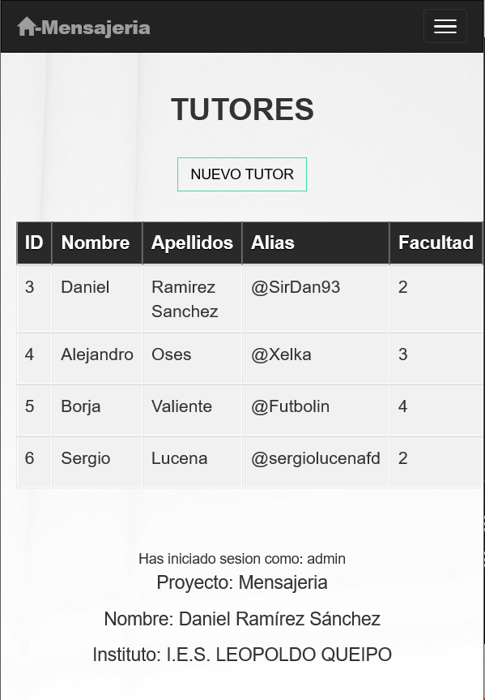
Place your screenshot here
Álias
Cada tutor deberá tener un álias, ya que así no necesitamos su número de telefono y aumentamos la privacidad. Es lo único que necesitamos para poder enviar un mensaje a cualquier usuario.

Slide 14
3.
¿Cómo funciona?
Todo gira en torno a la base de datos

Slide 15
El mensaje se envía a través de un script hecho con python, el servidor se ocupa de ejecutarlo cada 30 minutos, y de esta forma comprobar los mensajes que no han sido enviados y enviarlos.

Slide 16
Base de datos
BD
Toda la aplicación gira en torno a la base de datos.

Slide 17
El funcionamiento es sencillo
PHP
BD
SERVIDOR
A través de php y la interfaz se envía a la base de datos la información, esta información se coge en el script de python en el servidor y se envía automáticamente a los contactos que van a recibir el mensaje.
En ningún momento interactúa el PHP con el servidor.

Slide 18
El script hace las siguientes tareas
1. Importa los módulos necesarios
Pexpect
Time
MySQLdb as mbd
2. Coge los datos de conexión a la base de datos
Es necesario introducir los datos correctamente para que interaccione con nuestra base de datos.
3. Inicio Telegram-cli
El inicio se hace especificando la ruta de instalación de Telegram-cli, el inicio tarda unos 4 segundos, ya que además de cargar el programa carga la lista de contactos.
4. Hace tres consultas:
Selecciona los envios que están sin enviar.
Guarda en una variable el mensaje que se quiere enviar.
Guarda en otra variable el tutor al que se le va a enviar el mensaje.
5. Envia el mensaje:
Introduciendo las variables del tutor y el mensaje almacenados anteriormente.
Entre cada mensaje hay un intervalo de un segundo.
6. Actualiza la base de datos:
Introduciendo que se ha enviado el mensaje y la fecha de envío.
Además cierra Telegram-cli y la conexión a la base de datos.

Slide 19
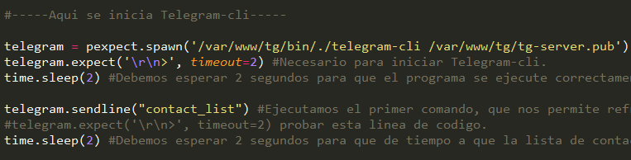
Iniciando Telegram-cli
Es necesario refrescar la lista de contactos cada vez que iniciemos Telegram-cli, sino, es imposible enviar un mensaje a uno de nuestros contactos, a no ser que el contacto nos envie un mensaje primero.
Para que de tiempo a cargar el programa le he puesto 2 segundos de espera, y otros dos para cargar la lista de contactos.

Slide 20
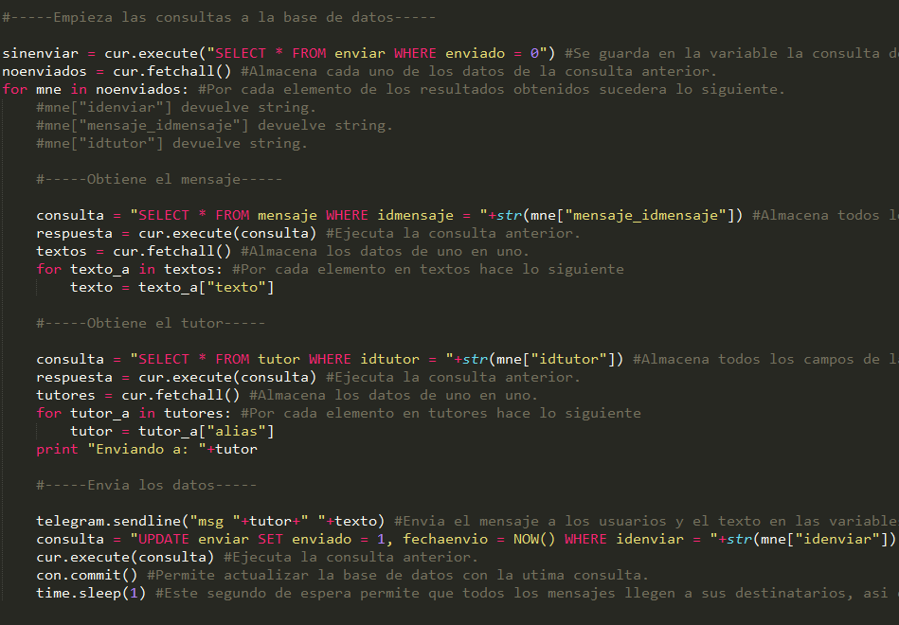
Consultas en el script
Todo se basa en la consulta de comprobar los mensajes no enviados, luego se hace un bucle para que por cada mensaje no enviado se obtenga su texto, el alias y luego se ejecuta el comando para enviar el mensaje junto a la actualización de enviado y del tiempo en el que ha sucedido.

Slide 21
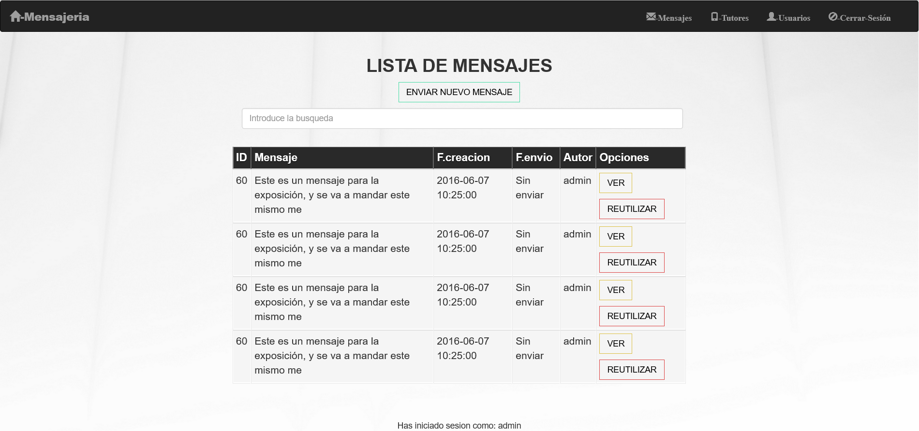
Place your screenshot here
El diseño minimalista
Hace que podamos trabajar comodamente, y podamos tener en todo momento los datos que necesitamos en pantalla.
Además, la aplicación se adapta a cualquier tipo de pantalla, ya sea un monitor o un telefono movil.

Slide 22
¡Gracias!
¿Alguna pregunta?

